Slide 2
“La iglesia le ofreció oración constante a Dios por él” - Hechos 12:1-5
Oración Congregacional en el
Nuevo Testamento
Notes:
Jacobo, muerto; Pedro, encarcelado
12:1 En aquel mismo tiempo el rey Herodes echó mano a algunos de la iglesia para maltratarles.
12:2 Y mató a espada a Jacobo, hermano de Juan.
12:3 Y viendo que esto había agradado a los judíos, procedió a prender también a Pedro. Eran entonces los días de los panes sin levadura.
12:4 Y habiéndole tomado preso, le puso en la cárcel, entregándole a cuatro grupos de cuatro soldados cada uno, para que le custodiasen; y se proponía sacarle al pueblo después de la pascua.
12:5 Así que Pedro estaba custodiado en la cárcel; pero la iglesia hacía sin cesar oración a Dios por él.

Slide 3
Tipos De Oración
Se pueden hacer diferentes tipos de oraciones ...
Adoración o alabanza (Hechos 4: 24-30; Hebreos 13:15).
Confesión de fe y pecado (Sant. 5:16).
Acción de Gracias (1 Tim. 2: 1; Col. 4: 2-3).
Súplica o petición (1 Tim. 2: 1; Fil. 4: 6).
Intercesión (1 Tim. 2: 1-3).
Notes:
Se pueden hacer diferentes tipos de oraciones ...
Adoración o alabanza (Hechos 4: 24-30; Hebreos 13:15).
Confesión de fe y pecado (Sant. 5:16).
Acción de Gracias (1 Tim. 2: 1; Col. 4: 2-3).
Súplica o petición (1 Tim. 2: 1; Fil. 4: 6).
Intercesión (1 Tim. 2: 1-3).

Slide 4
Oración Congregacional
La iglesia oró en tiempos difíciles (Hechos 12:12).
La iglesia oró en tiempos de decisión, cambio y despedida (Hechos 6: 6; 13:1-3; 14:23; 21:5).
La iglesia oró por Pablo (2 Cor. 1:9-11; Ef. 6: 17-19; 1 Tes. 5:25).
La iglesia oró por todos los santos (Ef. 6:18).

Slide 5
Oración Congregacional
La iglesia oró por todos los hombres y líderes (1 Tim. 2:1-2).
La iglesia oró con acción de gracias (Col. 3: 16-17).
La iglesia orado regularmente (Romanos 12: 10-12; 1 Pedro 4:7.).

Slide 6
Precauciones En La Oración
No ores con hipocresía o para que te vean los hombres (Mateo 6:5-6; Lucas 20:45-47; 1 Tim. 2:8; 1 Juan 3:22).
No ores con palabras vacías o repeticiones vanas (Mateo 6:7-8).
No ores con justicia propia (Lucas 18:10-14).
No ores por placeres egoístas (Santiago 4:3).

Slide 7
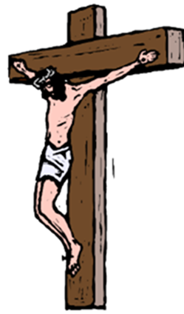
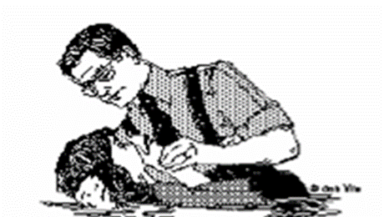
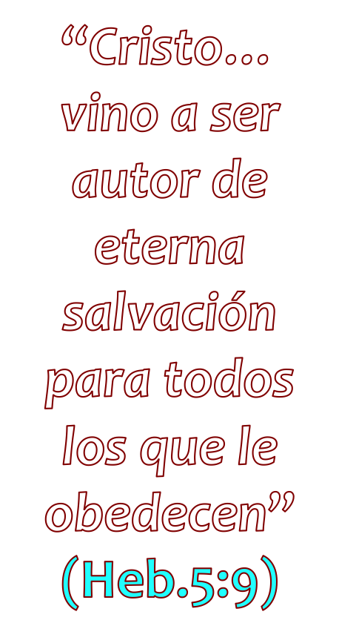
P
E
C
A
D
O
“por cuanto todos pecaron, y están destituidos de la gloria de Dios”
(Rom 3:23).
Bautizarse (Hch. 2:38)
CONFESAR (Rom. 10:9,10)
ARREPENTIRSE: (Hch. 17:30)
CREER ((Mar. 16:15-16)
OIR (Rom. 10:17).

